Slide 1
Παθολογική Νοσηλευτική Ι (Ε)
Ανοικτά Ακαδημαϊκά Μαθήματα στο ΤΕΙ Αθήνας
Ενότητα 4: Βελτιστοποίηση
Σ.Παρισσόπουλος, Μ. Μπουζίκα., Θ. Στρουμπούκη
Τμήμα Νοσηλευτικής
Το περιεχόμενο του μαθήματος διατίθεται με άδεια Creative Commons εκτός και αν αναφέρεται διαφορετικά | Το έργο υλοποιείται στο πλαίσιο του Επιχειρησιακού Προγράμματος «Εκπαίδευση και Δια Βίου Μάθηση» και συγχρηματοδοτείται από την Ευρωπαϊκή Ένωση (Ευρωπαϊκό Κοινωνικό Ταμείο) και από εθνικούς πόρους.

Slide 2
Παθολογική Νοσηλευτική Ι Εργαστήριο
Γ’ Χειμερινό Εξάμηνο 2012-2013
Τμήμα Νοσηλευτικής, ΤΕΙ Αθήνας
Το Εργαστήριο Διδάσκεται Σε Ομάδες 20 Ατόμων Από Τους Εξής Καθηγητές:
Ο. Γκοβίνα, Χ. Τσίου, Σ. Παρισσόπουλος, Μ. Μπουζίκα,
Θ. Στρουμπούκη, Γ. Τουλιά, Β. Κουτσοπούλου

Slide 3
Στόχοι μαθήματος
Περιγραφή και κατανόηση της διαδικασίας,
Ορθή επιλογή και χρήση υλικού,
Εκμάθηση και εκτέλεση της διαδικασίας υπό επίβλεψη,
Εξάσκηση στην αιμοληψία.

Slide 4
Υλικό: αιμοληψία με σύριγγα ή πεταλούδα ή σύστημα vacutainer
Δίσκος / νεφροειδές,
Τουρνικέ – λάστιχο περίδεσης,
Ζευγάρι ελαστικών γαντιών μη αποστειρωμένων,
Γάζες αποστειρωμένες,
Οινόπνευμα,
Σύριγγες 5, 10, 20 ml με βελόνες, ή
Πεταλούδες διαφορετικού διαμετρήματος βελόνης, ή
Σύστημα Vacutainer.
Σωληνάρια αίματος,
Αντιαλλεργική ταινία,
Τολύπιο βάμβακος,
Παραπεμπτικό για εργαστηριακά και στυλό,
Δοχείο απόρριψης αιχμηρών αντικειμένων .

Slide 5
Η διαδικασία της αιμοληψίας με εικόνες και βίντεο

Slide 6
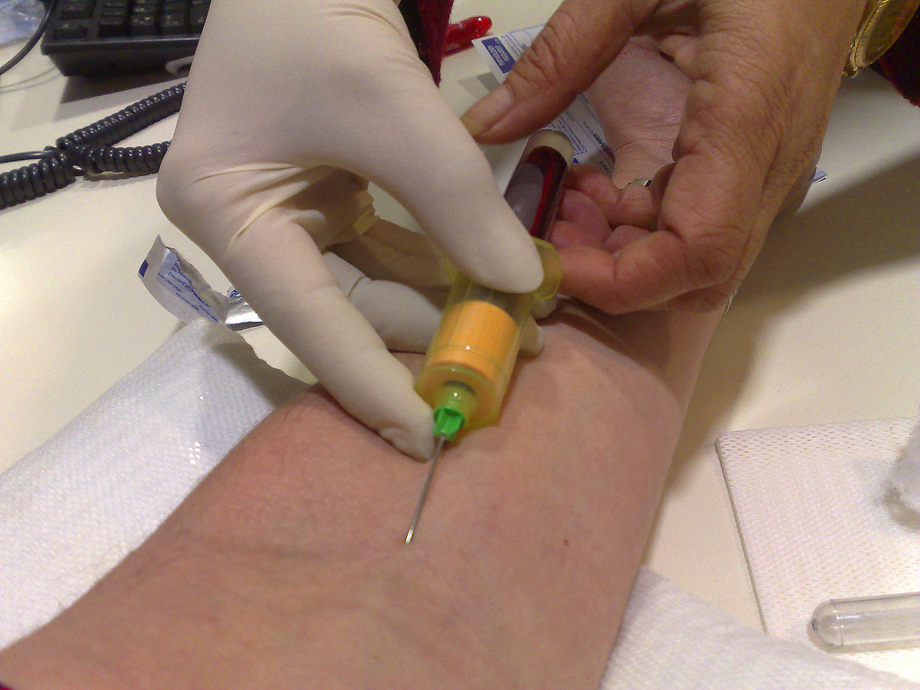
Η αιμοληψία με vacutainer (εικόνα 1)
“Blood Test”, από jjprojects διαθέσιμο άδεια CC BY-NC-ND 2.0

Slide 7
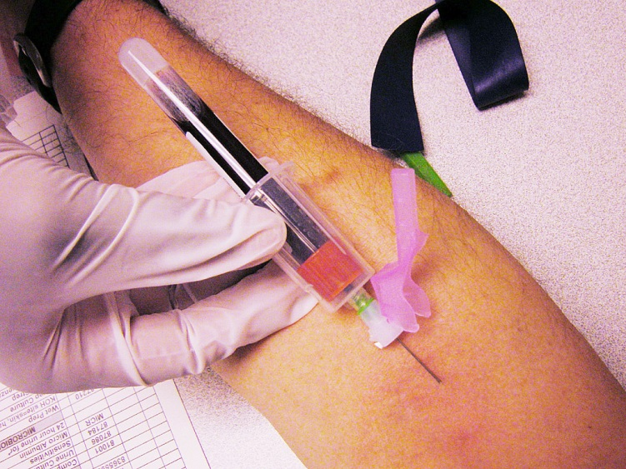
Η αιμοληψία με vacutainer (εικόνα 2)
“Getting the Blood Work Done”, από Peter Patau διαθέσιμο άδεια CC BY-NC-SA 2.0

Slide 8
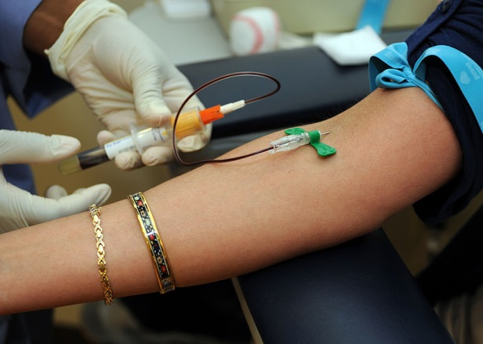
Η αιμοληψία με πεταλούδα (εικόνα 3)
“US Navy 110414-N-OV243-018 Hospital Corpsman 2nd Class Selina Arzu draws a patient's blood in the Naval Medical Center San Diego Tricare Outpatient”, από BotMultichillT διαθέσιμο ως κοινό κτήμα

Slide 9
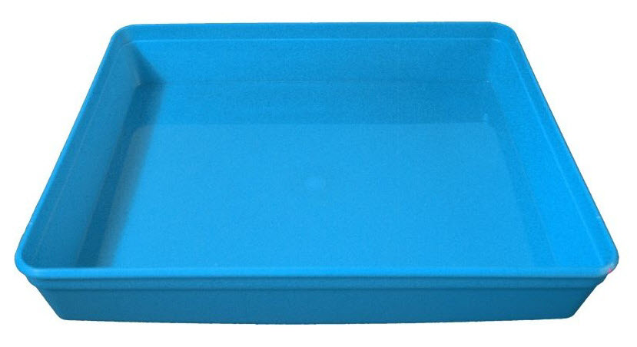
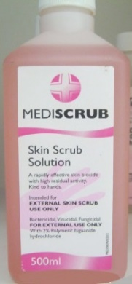
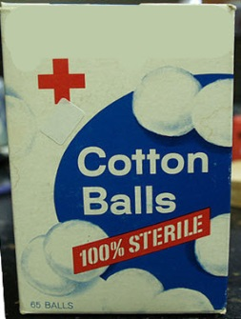
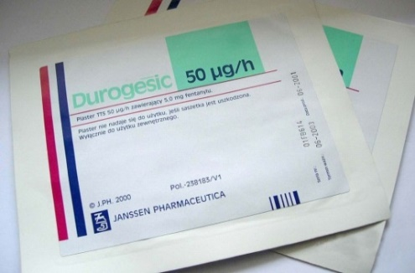
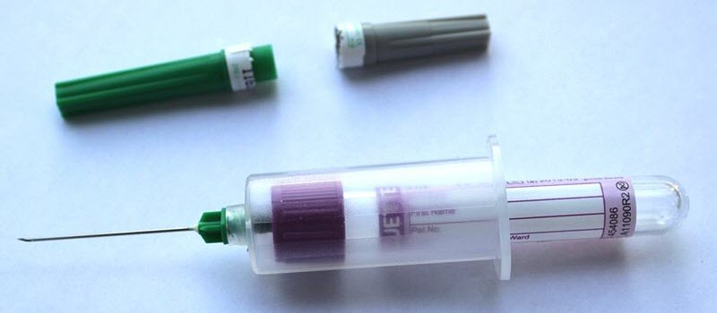
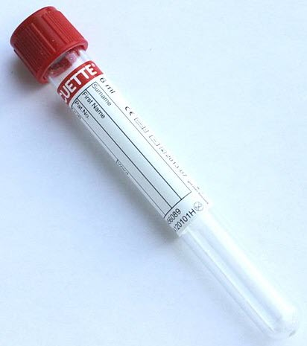
Αιμοληψία με κλειστό σύστημα vacutainer (1 από 4)
Εξοπλισμός
“Blood collection tube (1 kind)”, από AfroBrazilian διαθέσιμο άδεια CC BY-SA 3.0
Photo redit: Nottingham Vet School / Foter / CC BY-NC-SA
“Packaging in the Physics Lab”, από Andrew Filer διαθέσιμο άδεια CC BY-SA 2.0
“Durogesic 50ug plasters”, από Vuvar1 διαθέσιμο άδεια CC BY-SA 3.0
“Vacuette needle with blood collection tube 01”, από AfroBrazilian διαθέσιμο άδεια CC BY-SA 3.0

Slide 10
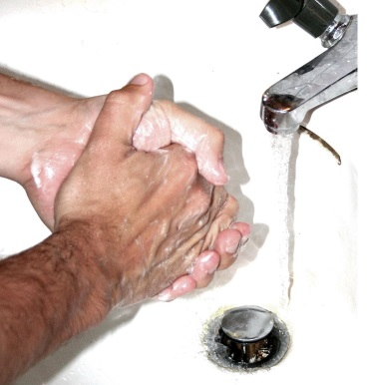
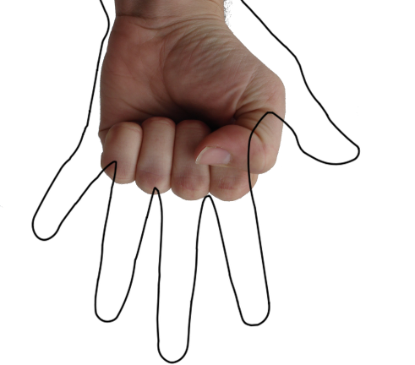
Αιμοληψία με κλειστό σύστημα vacutainer (2 από 4)
Θέση ασθενή
Πλύσιμο Χεριών
Αναγνώριση Φλέβας 1
“Equipment needed for sub-conjunctival injection”, από Community Eye Health διαθέσιμο με άδεια CC BY-NC 2.0
“National Police Week Continues”, από Gulf Coast Regional Blood Center διαθέσιμο άδεια CC BY-NC-ND 2.0
“OCD handwash”, από Jmh649 διαθέσιμο ως κοινό κτήμα
Αναγνώριση Φλέβας 2
Venepuncture - How to take blood - OSCE guide

Slide 11
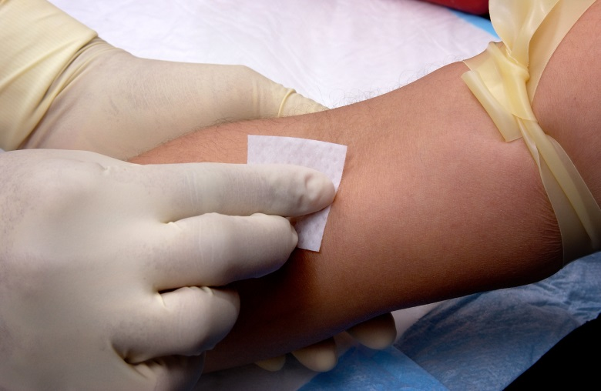
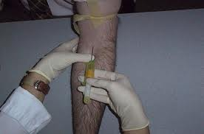
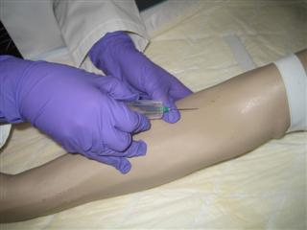
Αιμοληψία με κλειστό σύστημα vacutainer (3 από 4)
“A Patient Having Blood Drawn From A Doctor”, από CDC/ Jim Gathany acquired from Public Health Image Library διαθέσιμο ως κοινό κτήμα
library.med.utah.edu
osceskills.com
“Blood Test”, από jjprojects διαθέσιμο άδεια CC BY-NC-ND 2.0

Slide 12
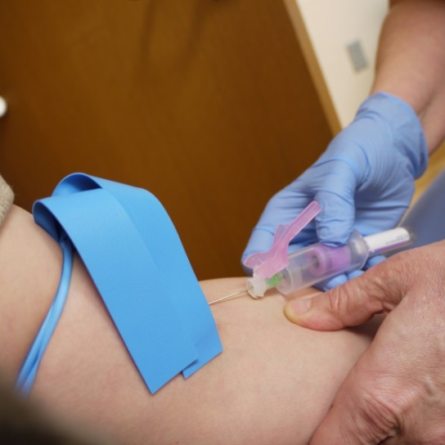
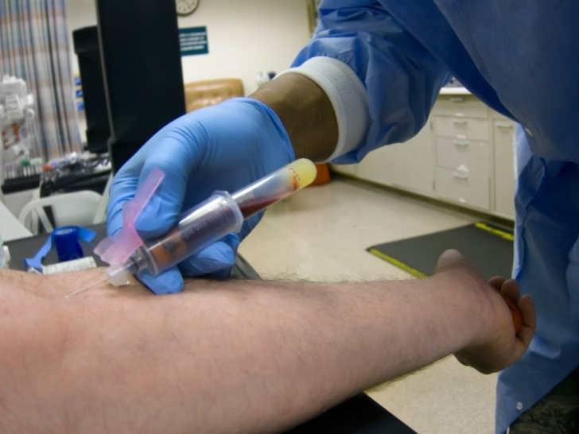
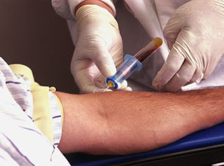
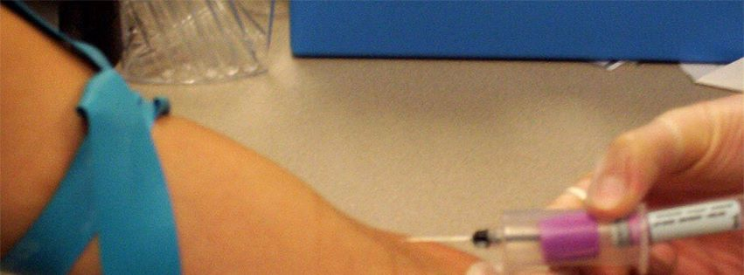
Αιμοληψία με κλειστό σύστημα vacutainer (4 από 4)
“P1120409C”, από Thirteen Of Clubs διαθέσιμο άδεια CC BY-SA 2.0
“blood draw”, από Robert Couse-Baker
διαθέσιμο άδεια CC BY-SA 2.0
healthcare.utah.edu
Philippine-Society-of-Phlebotomists

Slide 13
Βιβλιογραφία
Endacott R, Jevon P, and Cooper P (2009) Clinical Nursing Skills Core and Advanced. Oxford University Press, Oxford.
Scales K (2008) A practical guide to venepuncture and blood sampling. Nursing Standard. 22, 29, 29-36.
Parris E and Grant-Casey J (2007). Promoting safer blood transfusion practice in hospital. Nursing Standard, 21(41), 35–8
Harris S and Walker S (2005). Venepuncture. Practice Nurse, 29(5), 16–26.
Lynn P. (2012) Κλινικές νοσηλευτικές δεξιότητες και νοσηλευτική διεργασία Έγχρωμος άτλας. Ιατρικές Εκδόσεις Π. Χ. Πασχαλίδης, Αθήνα.
Lavery I and Ingram P (2005). Venepuncture: best practice. Nursing Standard, 19(49), 55–65 [PubMed: 16134421].
Production and labelling of blood products and plasma derivatives.

Slide 14
Τέλος Ενότητας

Slide 15
Σημειώματα

Slide 16
Σημείωμα Αναφοράς
Copyright Τεχνολογικό Εκπαιδευτικό Ίδρυμα Αθήνας, Στυλιανός Παρισσόπουλος 2013. Στυλιανός Παρισσόπουλος. «Παθολογική Νοσηλευτική Ι (Ε). Ενότητα 4: Αιμοληψία». Έκδοση: 1.0. Αθήνα 2014. Διαθέσιμο από τη δικτυακή διεύθυνση: ocp.teiath.gr.

Slide 17
Σημείωμα Αδειοδότησης
Το παρόν υλικό διατίθεται με τους όρους της άδειας χρήσης Creative Commons Αναφορά, Μη Εμπορική Χρήση Παρόμοια Διανομή 4.0 [1] ή μεταγενέστερη, Διεθνής Έκδοση. Εξαιρούνται τα αυτοτελή έργα τρίτων π.χ. φωτογραφίες, διαγράμματα κ.λ.π., τα οποία εμπεριέχονται σε αυτό. Οι όροι χρήσης των έργων τρίτων επεξηγούνται στη διαφάνεια «Επεξήγηση όρων χρήσης έργων τρίτων».
Τα έργα για τα οποία έχει ζητηθεί άδεια αναφέρονται στο «Σημείωμα Χρήσης Έργων Τρίτων».
[1] http://creativecommons.org/licenses/by-nc-sa/4.0/
Ως Μη Εμπορική ορίζεται η χρήση:
που δεν περιλαμβάνει άμεσο ή έμμεσο οικονομικό όφελος από την χρήση του έργου, για το διανομέα του έργου και αδειοδόχο
που δεν περιλαμβάνει οικονομική συναλλαγή ως προϋπόθεση για τη χρήση ή πρόσβαση στο έργο
που δεν προσπορίζει στο διανομέα του έργου και αδειοδόχο έμμεσο οικονομικό όφελος (π.χ. διαφημίσεις) από την προβολή του έργου σε διαδικτυακό τόπο
Ο δικαιούχος μπορεί να παρέχει στον αδειοδόχο ξεχωριστή άδεια να χρησιμοποιεί το έργο για εμπορική χρήση, εφόσον αυτό του ζητηθεί.

Slide 18
Επεξήγηση όρων χρήσης έργων τρίτων
©
Δεν επιτρέπεται η επαναχρησιμοποίηση του έργου, παρά μόνο εάν ζητηθεί εκ νέου άδεια από το δημιουργό.
διαθέσιμο με άδεια CC-BY
Επιτρέπεται η επαναχρησιμοποίηση του έργου και η δημιουργία παραγώγων αυτού με απλή αναφορά του δημιουργού.
διαθέσιμο με άδεια CC-BY-SA
Επιτρέπεται η επαναχρησιμοποίηση του έργου με αναφορά του δημιουργού, και διάθεση του έργου ή του παράγωγου αυτού με την ίδια άδεια.
διαθέσιμο με άδεια CC-BY-ND
Επιτρέπεται η επαναχρησιμοποίηση του έργου με αναφορά του δημιουργού.
Δεν επιτρέπεται η δημιουργία παραγώγων του έργου.
διαθέσιμο με άδεια CC-BY-NC
Επιτρέπεται η επαναχρησιμοποίηση του έργου με αναφορά του δημιουργού.
Δεν επιτρέπεται η εμπορική χρήση του έργου.
διαθέσιμο με άδεια CC-BY-NC-SA
Επιτρέπεται η επαναχρησιμοποίηση του έργου με αναφορά του δημιουργού
και διάθεση του έργου ή του παράγωγου αυτού με την ίδια άδεια.
Δεν επιτρέπεται η εμπορική χρήση του έργου.
διαθέσιμο με άδεια CC-BY-NC-ND
Επιτρέπεται η επαναχρησιμοποίηση του έργου με αναφορά του δημιουργού.
Δεν επιτρέπεται η εμπορική χρήση του έργου και η δημιουργία παραγώγων του.
διαθέσιμο με άδεια
CC0 Public Domain
Επιτρέπεται η επαναχρησιμοποίηση του έργου, η δημιουργία παραγώγων αυτού και η εμπορική του χρήση, χωρίς αναφορά του δημιουργού.
διαθέσιμο ως κοινό κτήμα
Επιτρέπεται η επαναχρησιμοποίηση του έργου, η δημιουργία παραγώγων αυτού και η εμπορική του χρήση, χωρίς αναφορά του δημιουργού.
χωρίς σήμανση
Συνήθως δεν επιτρέπεται η επαναχρησιμοποίηση του έργου.

Slide 19
Διατήρηση Σημειωμάτων
Οποιαδήποτε αναπαραγωγή ή διασκευή του υλικού θα πρέπει να συμπεριλαμβάνει:
το Σημείωμα Αναφοράς
το Σημείωμα Αδειοδότησης
τη δήλωση Διατήρησης Σημειωμάτων
το Σημείωμα Χρήσης Έργων Τρίτων (εφόσον υπάρχει)
μαζί με τους συνοδευόμενους υπερσυνδέσμους.

Slide 20
Χρηματοδότηση
Το παρόν εκπαιδευτικό υλικό έχει αναπτυχθεί στo πλαίσιo του εκπαιδευτικού έργου του διδάσκοντα.
Το έργο «Ανοικτά Ακαδημαϊκά Μαθήματα στο ΤΕΙ Αθήνας» έχει χρηματοδοτήσει μόνο την αναδιαμόρφωση του εκπαιδευτικού υλικού.
Το έργο υλοποιείται στο πλαίσιο του Επιχειρησιακού Προγράμματος «Εκπαίδευση και Δια Βίου Μάθηση» και συγχρηματοδοτείται από την Ευρωπαϊκή Ένωση (Ευρωπαϊκό Κοινωνικό Ταμείο) και από εθνικούς πόρους.

